Slide 1
Didaktika tělesné výchovy 6

Slide 2
Hudebně pohybová výchova
říkadla
písničky s tancem
pohybové skladby
dětský aerobik
tanec
dětská jóga

Slide 3
Pohybová říkadla a písničky
první setkání dětí s pohybem ve spojení s hudbou
jednoduché motivy
jednoduché pohyby
většinou na známé písničky
doprovod tleskáním, bubínky, dřívky
lidové písně a říkadla jsou vhodná i po stránce obsahové
Význam:
rytmika
vnímání prostoru
vnímání ostatních dětí v prostoru – dodržení formace
vztah k partnerovi – párové tanečky
terapeutický účinek – uvolnění energie

Slide 4
Dětský aerobik
rozvoj aerobní zdatnosti
rozvoj silových schopností
pozitivní vliv na kardiovaskulární a dýchací systém
rozvoj rytmického cítění
správné držení těla
správné dýchání
v předškolním věku ještě děti nejsou schopné přesné nápodoby
horší koordinace mezi horními a dolními končetinami
krátké, jednoduché sestavy bez výdrží
seznámení se základními kroky aerobiku
důležitá motivace – melodie z pohádek, písničky od dětských autorů
rychlost hudby do 125 BPM

Slide 5
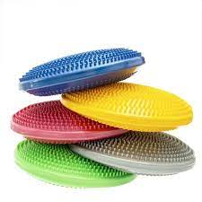
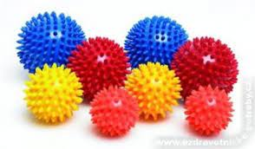
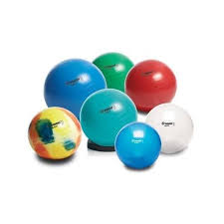
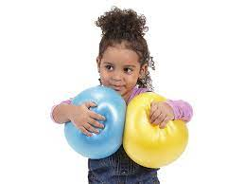
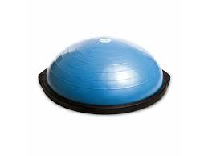
Využití balančních pomůcek
Overbally
Bosu
Velké míče – gymbally
Psychomotorické pomůcky – pedala, čočky, vozíky

Slide 6
Tanec v MŠ
mazurka
polka
valčík
„Ptačí tanec“ ☺
„Makarena“
country tance
moderní tanec (tance vycházející z latinskoamerických tanců, street dance, výrazový tanec)
pohybová skladba – kombinace aerobiku s tancem
dětská zumba
bojové tance
improvizace

Slide 7
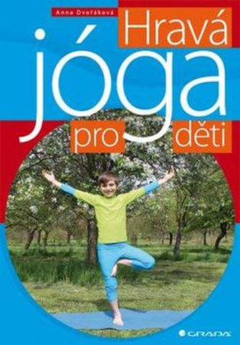
Dětská jóga
používání české terminologie – v některých případech odlišná
přizpůsobení dětskému světu
říkadla, písničky, básničky – rytmizace
názorná ukázka!!!
obrázková motivace
nácvik pozic odděleně
starší děti – spojení do krátké sestavy

Slide 8
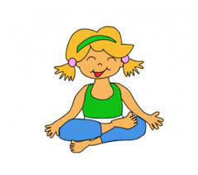
Relaxace
odlišná než pro dospělé
měla by být relativně krátká
v průběhu cvičení – pozice dítěte
na závěr – pozice blaženosti
dobré zařazovat a UČIT SE relaxovat
ukončení relaxace
pozvolné
uvědomění si částí těla
správné dýchání
úsměv
energie

Slide 9
Pohybová omezení ve vztahu k růstu
spontánní pohyb je většinou nezávadný
dítě dělá to, k čemu dozrálo
řízená aktivita – některé dovednosti nejsou pro děti předškolního věku vhodné
z důvodu nedokonaného růstu
ze zdravotního hlediska
omezení, která jsou daná pro celou věkovou skupinu
omezení pro děti s vybranými zdravotními omezeními
vrozené srdeční vady
dysbalance
obezita

Slide 10
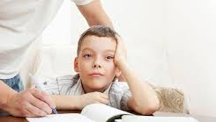
Dlouhodobé setrvání v jedné poloze a v klidu:
dlouhé sezení nebo stání není vhodné
přetěžuje dítě tělesně i psychicky
důležité střídání aktivit
Jednostranné zatěžování - dlouhodobé činnosti stejného charakteru:
dlouhodobá chůze (výlet bez přestávek), běh, cvičební lekce založená na stálém skákání
zatěžování – přetěžování pouze některé svalové skupiny, vazy, klouby - vede k nerovnoměrnému vývoji
vybíráme pestré aktivity i prostředí, aby dítě procvičilo celé tělo

Slide 11
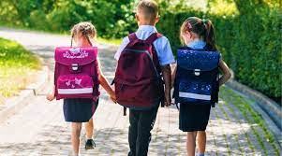
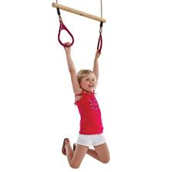
Nošení a manipulace s těžkými břemeny:
zátěž nemá být větší než 10 % hmotnosti těla
přetěžování neosifikovaných kostí, nezpevněné klouby a páteř
velikost a obsah batůžku na výlet
Prosté visy a vzpory:
visy a vytahování pouze za ruce, případně za nohy v řízené aktivitě vynecháváme
při spontánní hře, na hřištích - neomezujeme
při řízených činnostech by mohlo dojít k přetížení nezpevněných kloubů, k mikrotraumatům kloubních pouzder, vazů a svalů
je třeba podporovat visy a vzpory smíšené - tedy s oporou pro ruce i nohy (žebříky, provazové sítě aj.).
zvedání dětí, přenášení, přetáčení, přidržování - dopomoc za pánev, nebo alespoň nadloktí či předloktí, ne pouze za ruku

Slide 12
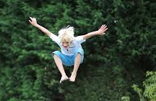
Zvětšování kloubního rozsahu nad fyziologickou mez:
rozštěpy, mosty, aj. jsou záležitostí některých sportů
při násilném zavádění v řízených činnostech by mohly způsobit lokální patologickou hypermobilitu, která vede k nestabilitě
mikrotraumata pohybového aparátu
spontánní aktivita na základě příkladu jiného dítěte - není nutné omezovat
Seskoky na tvrdou podložku (bez žíněnky):
mohou se vyskytnout při volném hraní i při řízeném cvičení
silný náraz poškozuje páteř a nosné klouby
kontrolujeme, aby seskoky na tvrdou podložku nebyly z větší výšky než je pas dítěte
Při větší výšce nutné dát na doskok žíněnku

Slide 13
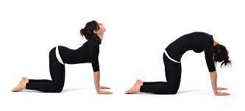
Nekompenzované záklony v bedrech, mosty:
objevují se zákazy pohybu trupu do záklonu - prohloubení bederní lordózy
fyziologická funkce páteře je však vpřed a vzad, do stran a rotace, proto i záklony jsou normální funkcí páteře
jejich neprovádění nezabrání zvětšeným lordózám krční a bederní ani špatnému držení těla.
záklony je možné provádět, je však třeba dětem ukázat vlastním příkladem správné provedení, tzn. záklon provedený za kontroly břišních svalů
příkladem takových poloh je záklon např. v lehu na boku, v kleku, ve stoji – v těchto polohách jsou vždy nutně zpevněny svaly břišní stěny.
Pozice „kočky“ – diskutabilní – nutný kontrolovaný pohyb

Slide 14
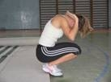
Nekontrolované záklony hlavy:
při řízené činnosti opakovaně a rychle, ve špatné poloze se zvednutými rameny - NE
hrozí upevnění špatného držení hlavy i ramen, ve stoje ztráta rovnováhy
vedeme ke správnému postavení hlavy – vytažení v šíji, protahujeme svaly šíje předklonem, zpevňujeme svaly na přední straně krku (ohybače), pokud provádíme záklon, pak pomalu až z hrudní páteře při správném postavení ramen (stažení dolů)
Kotoul vzad
obvykle se v mateřské škole neobjeví
v mateřské škole neděláme s ohledem na krční páteř vzhledem k dětským poměrům hlavy a paží a celkové obtížnosti cviku i nutnosti zásadní dopomoci
tento cvik nezmiňujeme

Slide 15
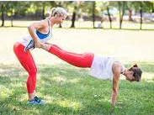
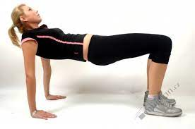
Opakovaná chůze ve dřepu, opakované skoky ve dřepu:
mohou se vyskytovat v pokynech pro některé řízené hry a činnosti
přetěžují kolena
chůzi ve dřepu neděláme, při skákání ze dřepu vedeme ke střídavé opoře o ruce a o nohy – žabák
Návyk sezení v kleku mezi patami:
některé děti mají sklon k této poloze, může být znakem nějaké (i minimální) poruchy motoriky
přináší rizika vzhledem k vývoji postavení kolenních kloubů
je vhodné tuto polohu omezovat, nenásilně děti vedeme k jiné poloze sedu
Vzpor vzadu ležmo pokrčmo (rak) a vzpor ležmo roznožný (trakař):
pro děti předškolního věku nevhodné, nebezpečné, děti při nich ztrácí stabilitu a orientaci v prostoru, je zde vysoká pravděpodobnost úrazu
neschopnost zapojit správně střed těla

Slide 16
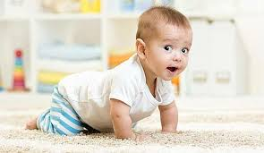
Rychlé lezení po kolenou po tvrdé podložce:
při řízené aktivitě, která by požadovala rychlé (!) lezení, by mohlo docházet k úderům kolen do podlahy
mohlo by dojít k poranění čéšky
v řízených aktivitách nikdy nelezeme rychle, postupně motivujeme děti k lezení ve vzporu dřepmo - tedy po čtyřech
nemůže být tak rychlé
nevyskytuje se přílišný záklon hlavy pro orientaci
lezení po kolenou je však velmi důležitým vývojovým krokem
dozrání symetrického šíjového reflexu
pro správný vývoj grafomotoriky
terapie při řadě vývojových poruch
spontánní lezení dětí neomezujeme

Slide 17
Děkuji za pozornost a budu se těšit na příště. ☺

